Slide 1
Ιατρική Απεικόνιση ΙΙΙ (Θ)
Ανοικτά Ακαδημαϊκά Μαθήματα στο ΤΕΙ Αθήνας
Ενότητα 2: Αξονική Τομογραφία Eγκεφάλου
Γεωργία Οικονόμου, Αναπληρώτρια Καθηγήτρια
Τμήμα Ραδιολογίας - Ακτινολογίας
Το περιεχόμενο του μαθήματος διατίθεται με άδεια Creative Commons εκτός και αν αναφέρεται διαφορετικά | Το έργο υλοποιείται στο πλαίσιο του Επιχειρησιακού Προγράμματος «Εκπαίδευση και Δια Βίου Μάθηση» και συγχρηματοδοτείται από την Ευρωπαϊκή Ένωση (Ευρωπαϊκό Κοινωνικό Ταμείο) και από εθνικούς πόρους.

Slide 2
Τεχνική
Ασθενής ύπτιος
Κλίση παράλληλη προς τη βασική γραμμή για αποφυγή άμεσης ακτινοβόλησης των φακών
Πάχος τομής 5 and 10 mm (ρουτίνα)
Ε/Φ σκιαγραφικό ανάλογα με την ένδειξη

Slide 3
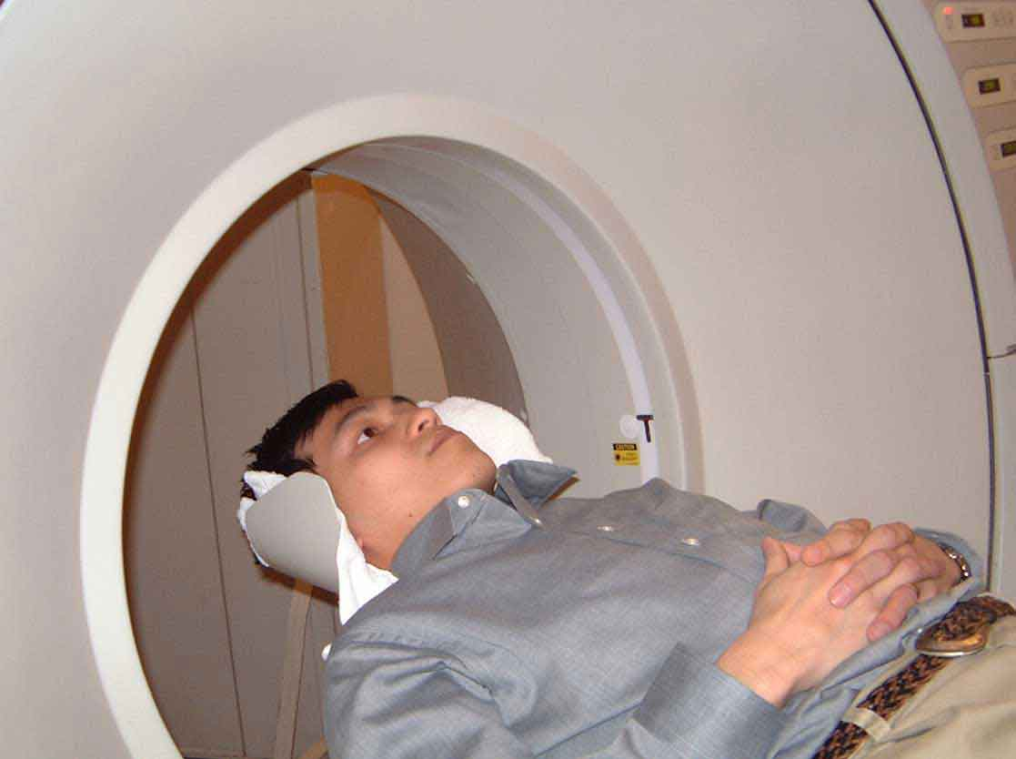
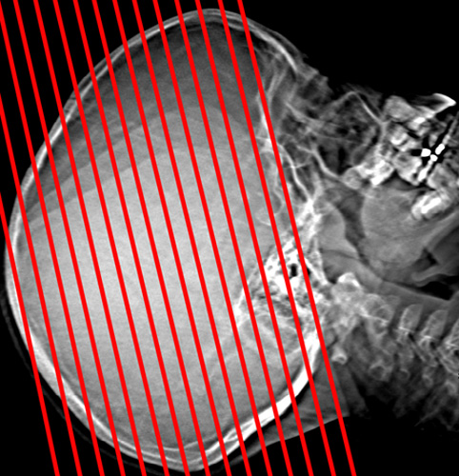

Slide 4
Διαδοχικές τομές vs ελικοειδής σάρωση

Slide 5
Ποιό από τα παρακάτω ΔΕΝ είναι σωστό
A. Χρήση κλίσεως
B. Πάχος τομής 5-10 χιλ.
C. ΕΦ σκιαγραφικό συστηματικά
D. Ασθενής ύπτιος

Slide 6
Απαραίτητη η γνώση της ανατομίας
Αναγνώριση παθολογίας
Ερμηνεία της παθολογίας
Συμμετρία (τοποθέτηση ασθενούς)

Slide 7
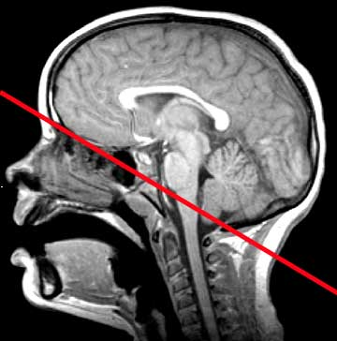
Α. Κόγχος
B. Σφηνοειδής κόλπος
C. Κροταφικός λοβός
D. Έξω ακουστικός πόρος
E. Μαστοειδείς κυψέλες
F. Εγκεφαλικό ημισφαίριο

Slide 8
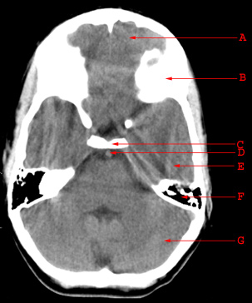
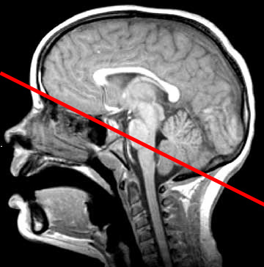
D. Βασική αρτηρία
E. Κροταφικός λοβός
F. Μαστοειδείς κυψέλες
G. Εγκεφαλικό ημισφαίριο
A. Μετωπιαίος λοβός
B. Μετωπιαίο οστό οροφή κόγχου
C. Ράχη του εφιππίου

Slide 9
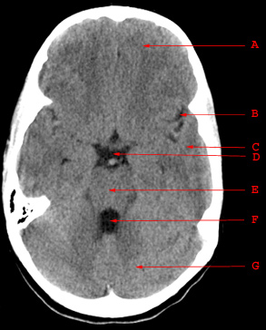
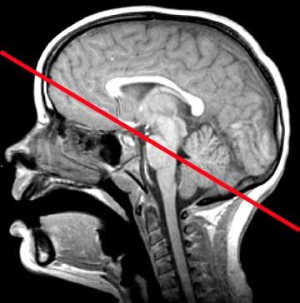
D. Υπερεφιππική δεξαμενή
E. Μεσεγκέφαλος
F. 4^{η} κοιλία
G. Εγκεφαλικό ημισφαίριο
A. Μετωπιαίος λοβός
B. Σχισμή του Sylvius
C. Κροταφικός λοβός

Slide 10
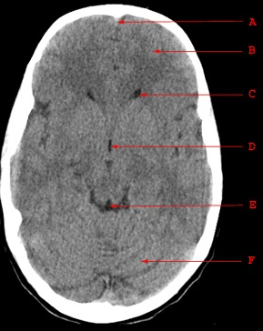
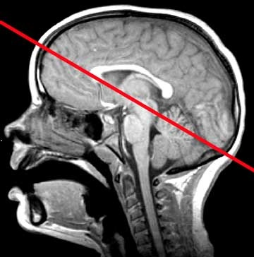
A. Δρέπανο
B. Μετωπιαίος λοβός
C. Πρόσθιο κέρας πλαγίας κοιλίας
D. 3^{η} κοιλία
E. Τετραδυμική δεξαμενή
F. Παρεγκεφαλίδα

Slide 11
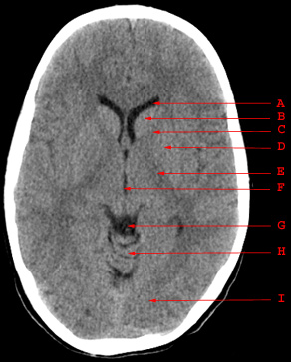
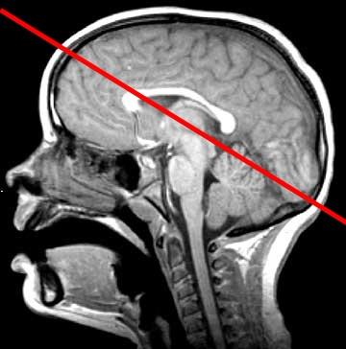
Ε. Οπίσθιο σκέλος έσω κάψας
F. 3^{η} κοιλία
G. Τετραδυμική δεξαμενή
H. Σκώληκας παρεγκεφαλίδας
I. Ινιακός λοβός
A. Πρόσθιο κέρας
B. Κερκοφόρος πυρήνας
C. Πρόσθιο σκέλος έσω κάψας
D. Φακοειδής πυρήνας

Slide 12
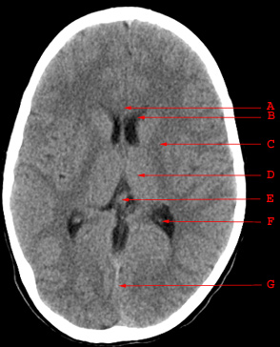
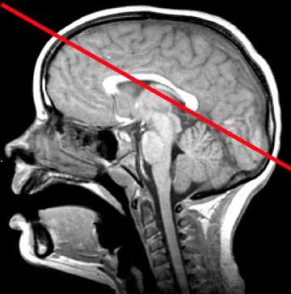
D. Θάλαμος
E. Κωνάριο / επίφυση
F. Χοριοειδές πλέγμα
G. Ευθύς κόλπος
A. Γόνυ μεσολοβίου
B. Πρόσθιο κέρας πλαγίας κοιλίας
C. Έσω κάψα

Slide 13
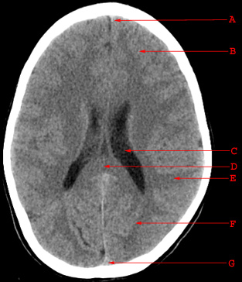
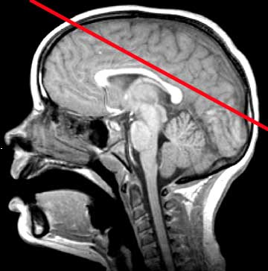
D. Οπίσθιο μεσολόβιο
E. Βρεγματικός λοβός
F. Ινιακός λοβός
G. Άνω οβελιαίος κόλπος
A. Δρέπανο
B. Μετωπιαίος λοβός
C. Σώμα πλαγίας κοιλίας

Slide 14
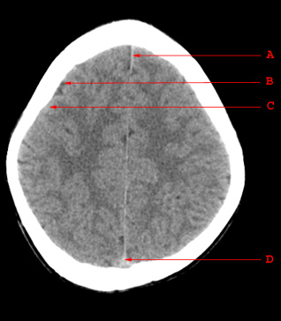
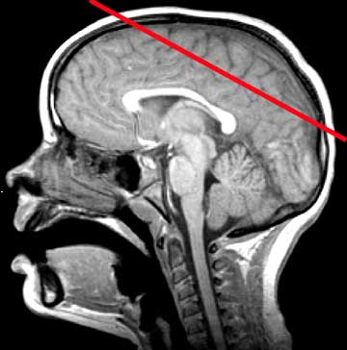
A. Δρέπανο
B. Αύλακα εγκεφάλου
C. Έλικα εγκεφάλου
D. Άνω οβελιαίος κόλπος

Slide 15
Κρανιοεγκεφαλική κάκωση

Slide 16
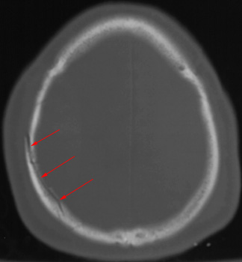
Κατάγματα κρανίου 1/2
Γραμμοειδή (πιο συχνά)
Συμπιεστικά (βύθιση της επιφανείας του κρανίου
Επί τραύματος πάντα παράθυρα οστών, προσαρμογή αλγορίθμου
Σημαντικότερα όταν περιλαμβάνουν τους παραρρίνιους κόλπους ή τη βάση του εγκεφάλου
Ραφές / κατάγματα ΔΔ

Slide 17
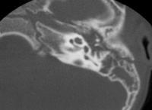
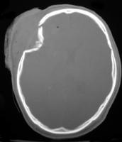
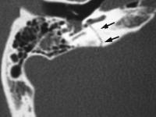
Κατάγματα κρανίου 2/2
emedicine.medscape.com

Slide 18
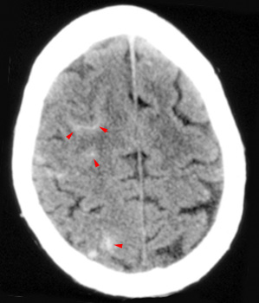
Υπαραχνοειδής αιμορραγία
Αιμορραγία στο χώρο μεταξύ χοριοειδούς και αραχνοειδούς μήνιγγας
Από μικρές αρτηρίες ή φλέβες στην επιφάνεια του εγκεφάλου
Τραύμα η συχνότερη αιτία
Επί απουσίας τραύματος συχνότερη αιτία η παρουσία ανευρύσματος

Slide 19
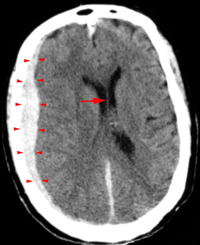
Οξύ υποσκληρίδιο αιμάτωμα 1/2
Επιβράδυνση ή επιτάχυνση και στροφή τραυματίζουν φλέβες
Το αίμα στο χώρο μεταξύ σκληράς και αραχνοειδούς μήνιγγας
Ημισεληνοειδές
Υπέρπυκνο
Δεν διασχίζει τις αναδιπλώσεις της σκληράς μήνιγγας
Αιμάτωμα δεξιά υπέρπυκνο με μετατόπιση της μέσης γραμμής

Slide 20
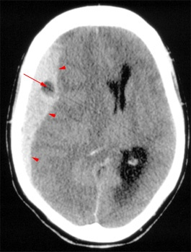
Οξύ υποσκληρίδιο αιμάτωμα 2/2
Η υπόπυκνη περιοχή στο κέντρο μπορεί να σημαίνει ενεργό αιμορραγία

Slide 21
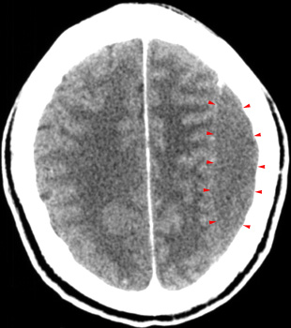
Υποξύ υποσκληρίδιο αιμάτωμα
Δύσκολη ανάδειξη, μπορεί να έχει την πυκνότητα του εγκεφάλου
Παρατήρηση για σημεία πίεσης
Χορήγηση σκιαγραφικού (πρόσληψη από τη σκληρά μήνιγγα και τα αγγεία)

Slide 22
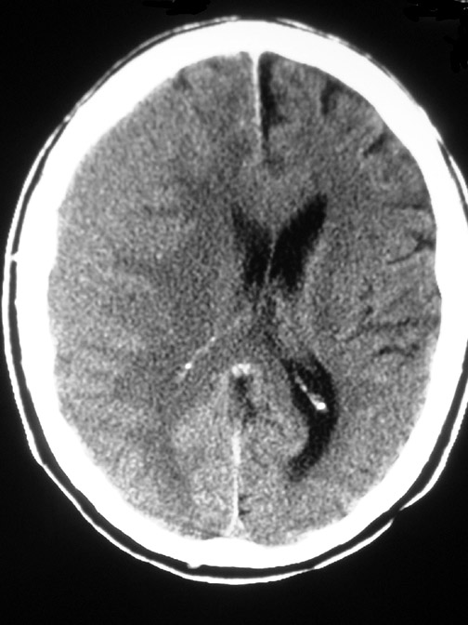
Ισοπυκνωτικό υποσκληρίδιο αιμάτωμα
Απαραίτητη η χορήγηση σκιαγραφικού

Slide 23
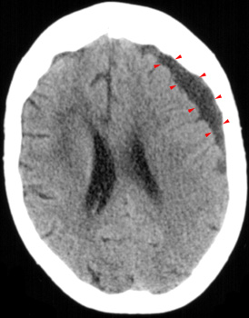
Χρόνιο υποσκληρίδιο αιμάτωμα 1/2
Χαμηλή πυκνότητα λόγω απορρόφησης της αιμορραγίας
Μπορεί να ξανα-αιμορραγήσει (μεικτή πυκνότητα)

Slide 24
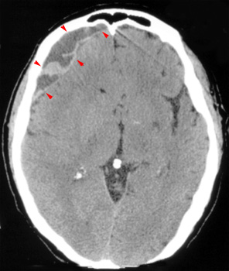
Χρόνιο υποσκληρίδιο αιμάτωμα 2/2
Διαφραγμάτια και εγκυστώσεις σε χρόνιο αιμάτωμα.

Slide 25
Ηλικίες αιματώματος

Slide 26
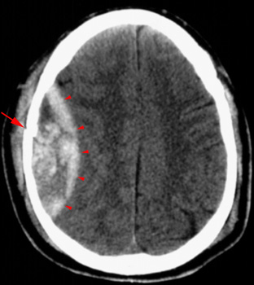
Επισκληρίδιο αιμάτωμα
Συνήθως υπάρχει και κάταγμα από άμεσο τραύμα
Τρώση αγγείων της σκληράς μήνιγγας
Συλλογή αίματος μεταξύ σκληράς μήνιγγας και κρανίου
Αμφίκυρτη υπέρπυκνη μάζα.
Επεκτείνεται πέρα από τις ανακάμψεις της σκληράς μήνιγγας (έξω-σκληρίδιο)
Δεν διασχίζει τις ραφές

Slide 27
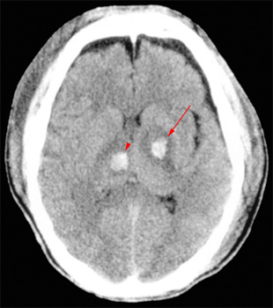
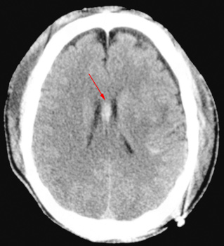
Διάχυτο εγκεφαλικό τραύμα
"shear injury”
Η συνηθέστερη αιτία νοσηρότητας από ΚΕΚ
Επιτάχυνση, επιβράδυνση, στροφή προκαλεί ταυματισμό των νευραξόνων από κίνηση μεταξύ σημείων του εγκεφάλου διαφορετικής πυκνότητας

Slide 28
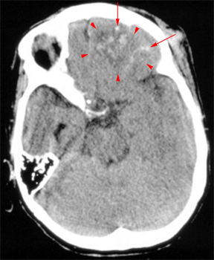
Εγκεφαλική θλάση
Η συνηθέστερη πρωτογενώς ενδο-αξονική βλάβη
Συμβαίνει σε σημεία που εγκέφαλος συνθλίβεται πάνω σε οστικές δομές ή ανακάμψεις της σκληράς μήνιγγας
Μπορεί να υπάρχει τοπική υπαραχνοειδής αιμορραγία
Μετά από 24-48 ώρες μπορεί να σχηματισθεί αιμάτωμα

Slide 29
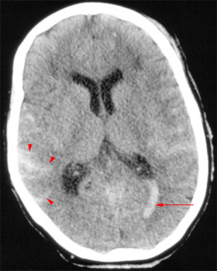
Τραυματική ενδοκοιλιακή αιμορραγία
Αποτέλεσμα διάχυτης εγκεφαλικής κάκωσης και θλάσης της εν τω βάθει εγκεφαλικής ουσίας
Μπορεί να υπάρχει και υπαραχνοειδής αιμορραγία

Slide 30
Εγκεφαλικό επεισόδιο

Slide 31
Εγκεφαλικό επεισόδιο
Μόνιμη απώλεια νευρολογικής λειτουργίας αιφνίδιας έναρξης
Διάφορα αίτια:
Ισχαιμικό αγγειακό επεισόδιο
Φλεβική στάση
Αιμορραγικό εγκεφαλικό επεισόδιο

Slide 32
Δεδομένα
65% όσων επιβιώνουν έχουν αναπηρία
4^{η} αιτία θανάτου
Μακρότερος χρόνος ενδονοσοκομειακής νοσηλείας (37 μ)
Κύρια αιτία παραμονής σε μακρά νοσηλεία
Κύρια αιτία νευρολογικής αναπηρίας
Μεγάλο κόστος νοσηλείας και στην οξεία και στη χρόνια φάση

Slide 33
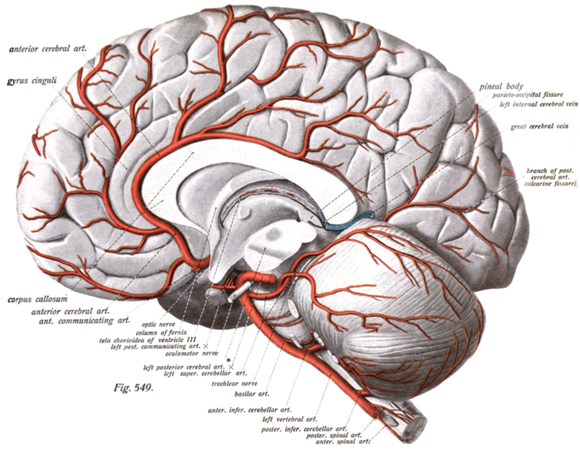
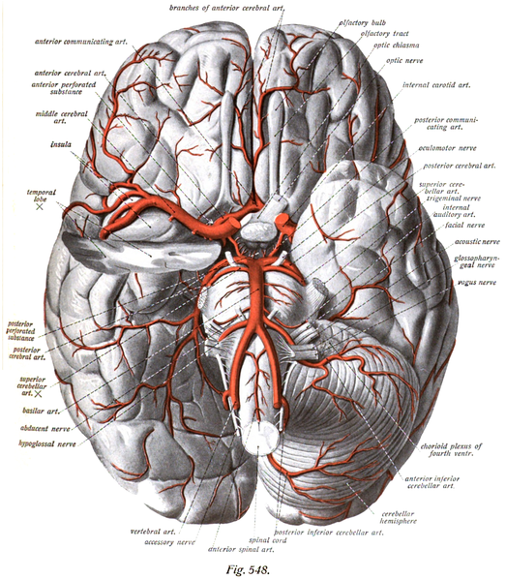
Αρτηριακοί κλάδοι
Πρόσθια εγκεφαλική
Μέση εγκεφαλική
Οπίσθια εγκεφαλική
Βασική
Άνω παρεγκεφαλιδική
Πρόσθια κάτω παρεγκεφαλιδική
Οπίσθια κάτω παρεγκεφαλιδική
“Sobotta.3.1909.549”, από CFCF διαθέσιμο ως κοινό κτήμα
“Sobo 1909 3 548”, από CFCF διαθέσιμο ως κοινό κτήμα

Slide 34
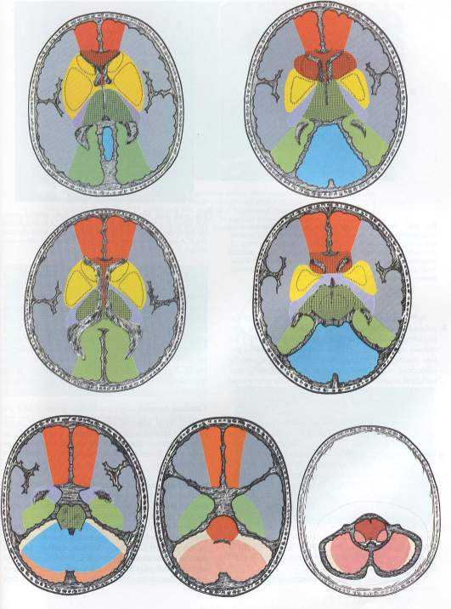
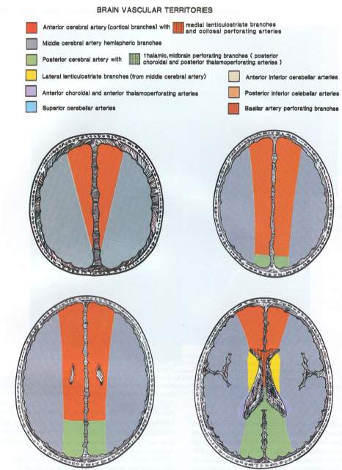
From Osborne, A: Neuroradiology

Slide 35
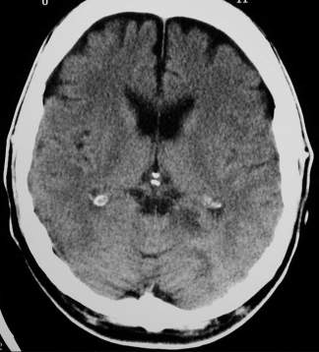
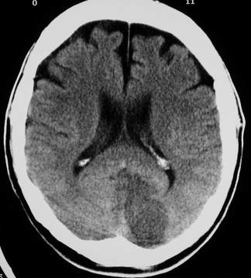
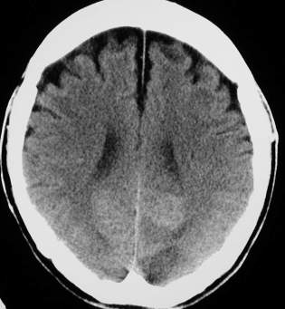
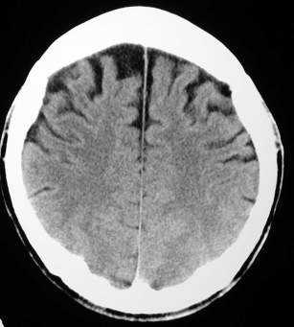
Αριστερή οπίσθια εγκεφαλική (PCA)

Slide 36
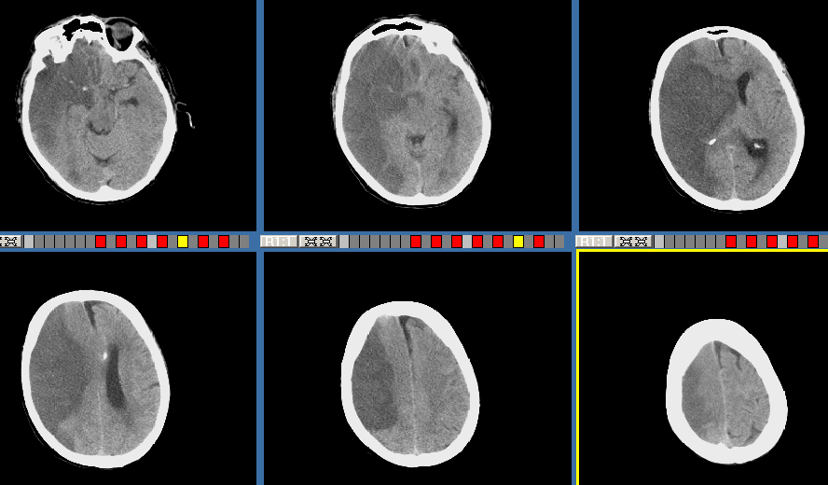
Δεξιά μέση εγκεφαλική αρτηρία (MCA)

Slide 37
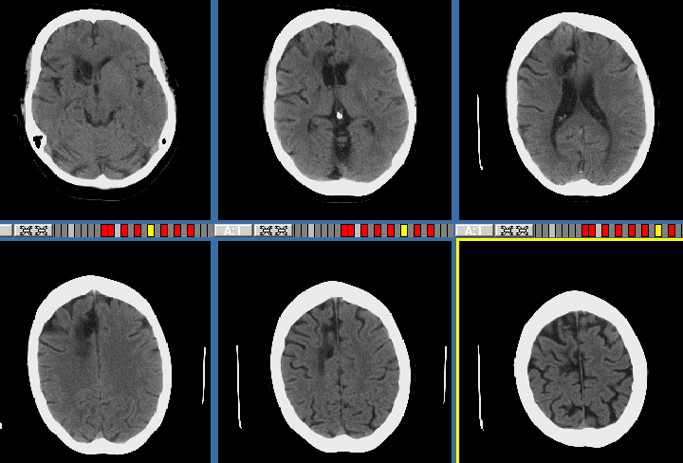
Πρόσθια εγκεφαλική αρτηρία (ACA)

Slide 38
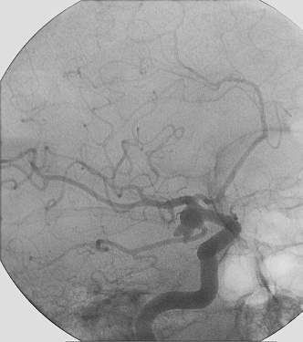
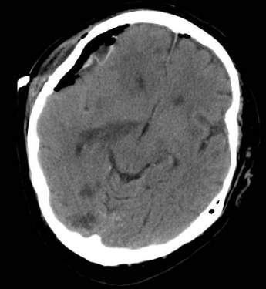
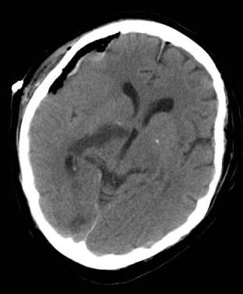
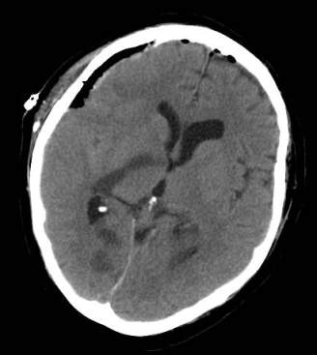
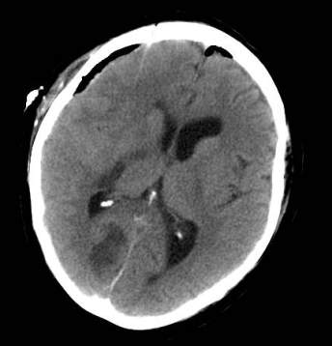
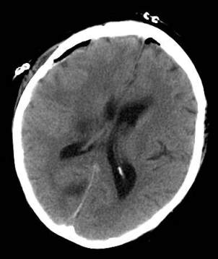
Έμφρακτο πρόσθιας χοριοειδούς

Slide 39
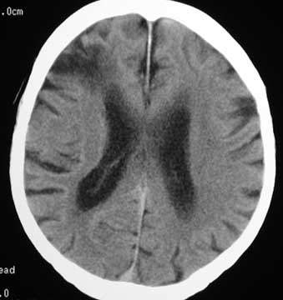
Όρια πρόσθιας και μέσης εγκεφαλικής αρτηρίας (watershed ACA & MCA)

Slide 40
Εγκεφαλικό επεισόδιο
Διακρίνονται σε:
Ισχαιμικά: απόφραξη αγγείου συνήθως λόγω θρόμβου (84%)
Θρομβωτικά
Εμβολικά
lacunar
Υπο-αιμάτωσης
Αιμορραγικά: ρήξη αγγείου προκαλεί αιμορραγία (16%)

Slide 41
Ισχαιμικό εγκεφαλικό
Προκαλείται από μείωση της ροής αίματος σε μια περιοχή του εγκεφάλου
Θρόμβωση: σχηματισμός θρόμβου μέσα στο αγγείο, ρήξη αθηρωματικής πλάκας, στένωση, αιμορραγία στο τοίχωμα του αγγείου, υπερπηκτικότητα (53%)
Εμβολή: αποσπασμένος θρόμβος ταξιδεύει και σφηνώνεται σε εγκεφαλική αρτηρία. Ο θρόμβος προέρχεται από την καρδιά ή μεγάλα αγγεία όπως οι καρωτίδες (30%)
lacunar infarction, μικρά έμφρακτα από πάχυνση του τοιχώματος μικρών αγγείων που οδηγεί σε απόφραξη < 1.5 εκ..
Υπο-αιμάτωση: από υποξία, ανοξία, λόγω αναπνευστικής ή καρδιακής δυσλειτουργίας 1% .

Slide 42
«Εγκεφαλικό επεισόδιο" είναι κλινική διάγνωση αλλά η απεικόνιση παίζει σημαντικό ρόλο
Η πιο σημαντική απάντηση από την απεικόνιση είναι
Αιμορραγικό
Μη αιμορραγικό επεισόδιο
Ανάλογα με το αποτέλεσμα ρυθμίζεται η θεραπεία: - χρειάζεται ο ασθενής αντιπηκτική αγωγή - από ποια οδό - νευροχειρουργικός ή νευρολογικός ασθενής (2% των κλινικών εγκεφαλικών έχουν άλλη παθολογία όπως όγκο, αιμάτωμα ή φλεγμονή)

Slide 43
Πλεονεκτήματα – Μειονεκτήματα CT
Πλεονεκτήματα της CT εξέτασης:
- διαθεσιμότητα - ταχύτητα - εύκολος αποκλεισμός αιμορραγίας - αξιολόγηση του παρεγχύματος
Μειονεκτήματα της CT εξέτασης:
διαφοροποίηση παλαιού – νέου
χωρίς λειτουργική πληροφορία
περιορισμένη αξιολόγηση του σπονδυλοβασικού συστήματος
CT 58% ευαισθησία στο 1^{ο} 24ωρο, MRI 82%.
Μετά το 1^{ο} 24ωρο CT και MRΙ > 90%.

Slide 44
Ισχαιμικό εγκεφαλικό επεισόδιο παθοφυσιολογία
Το εγκεφαλικό προκαλεί οίδημα με ελάττωση της πυκνότητας της εγκεφαλικής ουσίας
Σοβαρή ισχαιμία αυξάνει την περιεκτικότητα σε νερό κατά 3% την 1^{η} ώρα 7-8 HU μείωση της πυκνότητας
Σε 6 ώρες 6% αύξηση του ύδατος
Ο βαθμός του οιδήματος εξαρτάται από τη σοβαρότητα της ισχαιμίας και την παρουσία παράπλευρου δικτύου.

Slide 45
Υπόπυκνο οίδημα στην κατανομή της μέσης εγκεφαλικής αρτηρίας με σαφή όρια

Slide 46
Ευρήματα 1/5
Έλεγχος για αιμορραγία
Πυκνό αγγείο
ασαφοποίηση των πυρήνων
μη διαχωρισμός λευκής – φαιάς ουσίας
εξαφάνιση των αυλάκων

Slide 47
Ευρήματα 2/5
Υπέρπυκνο αγγείο – πυκνότερο από το αγγείο της άλλης πλευράς (25%)
Πτωχή ανταπόκριση στη θεραπεία

Slide 48
Ευρήματα 3/5
Ασαφοποίηση του φακοειδούς πυρήνα
Κυτταροτοξικό οίδημα

Slide 49
Ευρήματα 4/5
Εξαφάνιση της λευκής λωρίδας φαιάς ουσίας επιφανειακά στη νήσο του Reil (insular ribbon sign)

Slide 50
Ευρήματα 5/5
Υπόπυκνη περιοχή με εξαφάνιση των εγκεφαλικών αυλάκων
Όταν είναι μεγάλη είναι αντένδειξη για θρομβόλυση

Slide 51
Υποξύ εγκεφαλικό επεισόδιο 1/3
Μετά 1 -3 μέρες: - αύξηση των φαινομένων πίεσης - τριγωνική περιοχή χαμηλής πυκνότητας - αιμορραγική μετατροπή
Μετά 4 - 7 μέρες: - πρόσληψη σκιαγραφικού από τις έλικες - παραμονή πιεστικών φαινομένων
Μετά 1-8 βδομάδες: - υποχώρηση των πιεστικών φαινομένων - παραμονή ενίσχυσης με σκιαγραφικό

Slide 52
Υποξύ εγκεφαλικό επεισόδιο 2/3
4 ώρες μετά
2 ημέρες μετά

Slide 53
Υποξύ εγκεφαλικό επεισόδιο 3/3
Πρόσληψη του σκιαγραφικού περίπου 1 εβδομάδα μετά την έναρξη (90%).
Πρόσληψη επιφανειακά στη χοριοειδή μήνιγγα μετά επιφανειακά στις έλικες.
Οφείλεται στην καταστροφή του αιματεγκεφαλικού φραγμού, νεοαγγείωση και επαναιμάτωση του παθολογικού εγκεφαλικού ιστού.

Slide 54
Αιμορραγικό εγκεφαλικό
Πρωτοπαθής ενδοεγκεφαλική αιμορραγία
υπέρταση
Αμυλοειδής αγγειοπάθεια
Αρτηριοφλεβώδεις δυσπλασίες
Νεοπλάσματα
Τραύμα
Υπαραχνοειδής αιμορραγία
Ανεύρυσμα
Αρτηριοφλεβώδεις δυσπλασίες
Τραύμα

Slide 55
Υπερτασική αιμορραγία
Συνήθως στους εν τω βάθει πυρήνες

Slide 56
Αγγειοπάθεια από αμυλοειδές

Slide 57
Σημείο του
Υπέρπυκνου αγγείου
Το πρόσφατα θρομβωμένο αγγείο εμφανίζει αυξημένη πυκνότητα χωρίς Ε/Φ σκιαγραφικό

Slide 59
Υπέρπυκνο αγγείο
Μη διαφοροποίηση λευκής/φαιάς ουσίας

Slide 60
Απώλεια διαφοροποίησης λευκής/φαιάς ουσίας στη νήσο του Reil

Slide 61
Αιμορραγικό εγκεφαλικό
Ενδο-εγκεφαλική αιμορραγία (10%)
Υπαραχνοειδής αιμορραγία (6%) λόγω ανευρύσματος

Slide 62
Ενδο-εγκεφαλική αιμορραγία 1/4
Ενδοεγκεφαλικό αιμάτωμα
Συχνότερη αιτία η υπέρταση
Άλλες αιτίες: αγγειακή δυσπλασία, διαταραχές πήξης, αιμορραγία σε όγκο, χρήση αντιπηκτικών
Αιμορραγία στο θάλαμο με ενδοκοιλιακό αίμα

Slide 63
Ενδο-εγκεφαλική αιμορραγία 2/4
Εγκεφαλική αιμορραγία λόγω υπέρτασης (70-90%) των μη τραυματικών αιμορραγιών
Κυρίως στις εν τω βάθει δομές

Slide 64
Ενδο-εγκεφαλική αιμορραγία 3/4
Ανωμαλίες πήξης λόγω φαρμάκων ή νόσων
Μπορεί να υπάρχει υγρικό επίπεδο από αίμα που δεν έχει γίνει ακόμα θρόμβος

Slide 65
Ενδο-εγκεφαλική αιμορραγία 4/4
Αγγειακή δυσπλασία (arteriovenous malformation, AVM)
Μπορεί να μην φαίνεται στην αξονική
Μπορεί να περιέχει αποτιτανώσεις

Slide 66
Υπαραχνοειδής αιμορραγία
Ανεύρυσμα, η συνηθέστερη αιτία σε απουσία τραύματος.
Συμβαίνουν κυρίως σε διχασμούς αγγείων του κύκλου του Willis.
Αιφνίδιος, έντονος πονοκέφαλος
Στην οξεία φάση CT είναι ή καλύτερη μέθοδος
Αργότερα χρειάζεται οσφυονωτιαία παρακέντηση επειδή το αίμα απορροφάται και δεν ανιχνεύεται από την αξονική
Αίμα στους υπαραχνοειδείς χώρους και ενδεχομένως στο κοιλιακό σύστημα

Slide 67
Φλεγμονή

Slide 68
Ενδοκρανιακή φλεγμονή
Αξονική:
Εγκεφαλίτιδα: γενικευμένη φλεγμονή συνήθως ιογενής (ερπητική, ...)
Τοπική Εγκεφαλίτιδα
Απόστημα (επακόλουθο εντοπισμένης εγκεφαλίτιδας – κεντρική νέκρωση με κάψα)
Εξω-αξονική:
Υποσκληρίδιο εμπύημα
Επισκληρίδιο εμπύημα
Μηνιγγίτιδα

Slide 69
Τρόποι εξάπλωσης
Αιματογενώς: όριο φλοιού μυελού χοριοειδής μήνιγγα
Τοπική επέκταση: παραρρινοκολπίτιδα οδηγεί σε επισκληρίδιο απόστημα ή υποσκληρίδιο εμπύημα
Κατά μήκος των νεύρων (ερπητική εγκεφαλίδα από το 3δυμο νεύρο)

Slide 70
Απόστημα (μπορεί να μοιάζει με μετάσταση στο CT)
Δακτυλιοειδής πρόσληψη
Αγγειογενές οίδημα

Slide 71
Υποσκληρίδιο εμπύημα (C-)

Slide 72
Υποσκληρίδιο εμπύημα (C+)

Slide 73
Φυματίωση 1/2
Βασική λεπτομηνιγγίτις
(εμφύτευση στον υπαραχνοειδή χώρο)
MRI με σκιαγραφικό

Slide 74
Φυματίωση 2/2
Πολλαπλά φυματώματα σε MRI με σκιαγραφικό

Slide 75
Μηνιγγίτιδα
Λοιμώδης
Καρκινωματώδης
Αντιδραστική (πχ. χειρουργείο, τραύμα, παροχέτευση)
Χημική (πχ. ρήξη δερμοειδούς, κυστοκέρκωση, ενδο-χημειοθεραπεία)
Φλεγμονώδης (πχ. σαρκοείδωση, νόσοι κολαγόνου)

Slide 76
Μηνιγγίτιδα - λοιμώδης
Πυογενής, βακτηριαδική
Λεμφοκυτταρική, ιογενής
Χρόνια (μήκυτες ή παράσιτα) σε ανοσοκαταστολή
Απεικόνιση κυρίως για να δούμε ότι επιτρέπεται η οσφυονωτιαία παρακέντηση ή να μελετήσουμε επιπλοκές
Τις πιο πολλές φορές είναι φυσιολογική

Slide 77
Μηνιγγίτιδα
Επιπλοκές που μπορούμε να απεικονίσουμε:
Υδροκέφαλος
Φλεγμονή του κοιλιακού συστήματος
Υποσκληρίδια συλλογή
Υποσκληρίδιο εμπύημα
Εγκεφαλίτιδα / απόστημα
Αγγειόσπασμος / έμφρακτο
Φλεβική θρόμβωση και φλεβικά έμφρακτα

Slide 78
Τι φαίνεται εδώ?
emedicine.medscape.com

Slide 79
Υδροκέφαλος - μηνιγγίτιδα
Προκύπτει από διαταραχή της ισορροπίας μεταξύ παραγωγής και απορρόφησης του ΕΝΥ
Επικοινωνών υδροκέφαλος συχνότερος στα παιδιά από απόφραξη των αραχνοειδών σωματίων
Αποφρακτικός υδροκέφαλος από στένωση του υδραγωγού, αποκλεισμό της 4^{ης} κοιλίας και φλεγμονή του επενδύματος

Slide 80
Υδροκέφαλος
Επιπλοκή εγκεφαλικής / υπαραχνοειδούς αιμορραγίας
Πίεση του κοιλιακού συστήματος από ογκους / οίδημα
Łosowska-Kaniewska D*, Oleś. AAdvances in Medical Sciences · Vol. 52 · 2007 · Suppl. 1 ·

Slide 82
Απόστημα – επενδυμίτιδα

Slide 83
Θρόμβωση άνω οβελιαίου κόλπου
-C
+C

Slide 84
Εξω-αξονικές λοιμώξεις είναι το επί- και το υποσκληρίδιο εμπύημα
50% από παραρρινοκολπίτιδα (μετωπιαίοι κόλποι
30% μετά από κρανιοτομίες
15% μετά από μηνογγίτιδα

Slide 86
Νεοπλάσματα

Slide 87
Προσέγγιση των όγκων του εγκεφάλου
Αξονικοί (από την εγκεφαλική ουσία) vs έξω-αξονικοί (από τις μήνιγγες στο κρανίο)
Θέση (υπερ- ή υπο- σκηνιδιακοί)
Ηλικία
Απεικονιστικά χαρακτηριστικά
Διαφορική διάγνωση (έμφρακτο, απόστημα κλπ..)

Slide 88
Οίδημα
Αγγειογενές οίδημα:
Περιλαμβάνει κυρίως τη λευκή ουσία και όχι της φαιά
Σε όγκους ή αποστήματα
Κυτταροτοξικό οίδημα
Λευκή και φαιά ουσία
Σε έμφρακτα

Slide 89
Νεοπλασίες
Εμφανίζονται με εστιακή νευρολογική συμπτωματολογία, επιληπτική κρίση, πονοκέφαλο.

Slide 90
Νεοπλάσματα
Εξω αξονικός όγκος: μηνιγγίωμα
Αξονικοί όγκοι:
Πρωτοπαθείς
γλοιώματα: από τα κύτταρα της νευρογλοίας
Μη γλοιωματικά (λέμφωμα, κά....)
Μεταστάσεις (πνεύμονας, μαστός κά...)

Slide 91
Γλοιώματα
Αστροκύτωμα
85% των γλοιωμάτων
Νέοι ενήλικες (20-50 ετών)
Ποικίλη επιθετικότητα.
Ολιγοδενδρογλοίωμα
Νέοι ενήλικες
Συμπαγής μάζα,
Σαφή όρια
Αποτιτάνωση

Slide 92
CT εγκεφάλου χωρίς ΕΦ σκιαγραφικό Μάζα και οίδημα

Slide 93
Μάζα με δακτυλιοειδή πρόσληψη(GBM)
Αγγειογενές οίδημα

Slide 94
Πολύμορφο γλοιοβλάστωμα το πιο επιθετικό αστροκύτωμα.
Διασχίζει το μεσολόβιο

Slide 95
C-
C+

Slide 96
Υπέρπυκνη μάζα που προσλαμβάνει το σκιαγραφικό, πιέζει την 4^{η} κοιλία και προκαλεί υδροκέφαλο πως βλέπουμε τον υδροκέφαλο σε αυτή την εικόνα ???
C-
C+

Slide 97
Διάγνωση
Μεταστάσεις
Αιματογενής διασπορά στο όριο αιμάτωσης (τα καρκινικά κύτταρα φράσσουν μικρά αγγεία)
Συνήθως σε κλαδίσκους της μέσης εγκεφαλικής αρτηρίας
Το οίδημα είναι πολύ εκτεταμένο σε χέση με την αλλοίωση

Slide 98
CΤ εγκεφάλου σε ασθενή με υπερνέφρωμα
Οζίδιο που προσλαμβάνει το σκιαγραφικό
Αγγειογενές οίδημα: περισσότερο στη λευκή ουσία

Slide 99
Σε ποιά εξέταση έχει δοθεί ΕΦ σκιαγραφικό ??
Καρκίνος παχέος εντέρου
Μελάνωμα
emedicine.medscape.com

Slide 100
Καρκίνος πνεύμονος
Καρκίνος μαστού
emedicine.medscape.com

Slide 101
Μηνιγγίωμα 1/4
Χωρίς ΕΦ
Υπέρπυκνη μάζα

Slide 102
Μηνιγγίωμα 2/4
Ομοιόμορφη πρόσληψη
Φαίνεται εξω- αξονική

Slide 103
Μηνιγγίωμα 3/4
Πάχυνση του υποκέιμενου οστού (υπερόστωση)

Slide 104
Μηνιγγίωμα 4/4
Μηνιγγίωμα καλοήθης όγκος έξω-αξονικός
Μεσήλικες γυναίκες
Αποτιτανώσεις
Έντονη πρόσληψη του σκιαγραφικού

Slide 105
Βιβλιογραφία
EVERYTHING A MEDICAL STUDENT SHOULD KNOW ABOUT A CT SCAN OF THE HEAD. Thanh Binh Nguyen, Ottawa Hospital, July 2007
Introduction to Heart CT
emedicine.medscape.com

Slide 106
Τέλος Ενότητας

Slide 107
Σημειώματα

Slide 108
Σημείωμα Αναφοράς
Copyright Τεχνολογικό Εκπαιδευτικό Ίδρυμα Αθήνας, Γεωργία Οικονόμου 2014. Γεωργία Οικονόμου. «Ιατρική Απεικόνιση ΙΙΙ (Θ). Ενότητα 2: Αξονική Τομογραφία Εγκεφάλου». Έκδοση: 1.0. Αθήνα 2014. Διαθέσιμο από τη δικτυακή διεύθυνση: ocp.teiath.gr.

Slide 109
Σημείωμα Αδειοδότησης
Το παρόν υλικό διατίθεται με τους όρους της άδειας χρήσης Creative Commons Αναφορά, Μη Εμπορική Χρήση Παρόμοια Διανομή 4.0 [1] ή μεταγενέστερη, Διεθνής Έκδοση. Εξαιρούνται τα αυτοτελή έργα τρίτων π.χ. φωτογραφίες, διαγράμματα κ.λ.π., τα οποία εμπεριέχονται σε αυτό. Οι όροι χρήσης των έργων τρίτων επεξηγούνται στη διαφάνεια «Επεξήγηση όρων χρήσης έργων τρίτων».
Τα έργα για τα οποία έχει ζητηθεί και δοθεί άδεια αναφέρονται στο «Σημείωμα Χρήσης Έργων Τρίτων».
[1] http://creativecommons.org/licenses/by-nc-sa/4.0/
Ως Μη Εμπορική ορίζεται η χρήση:
που δεν περιλαμβάνει άμεσο ή έμμεσο οικονομικό όφελος από την χρήση του έργου, για το διανομέα του έργου και αδειοδόχο
που δεν περιλαμβάνει οικονομική συναλλαγή ως προϋπόθεση για τη χρήση ή πρόσβαση στο έργο
που δεν προσπορίζει στο διανομέα του έργου και αδειοδόχο έμμεσο οικονομικό όφελος (π.χ. διαφημίσεις) από την προβολή του έργου σε διαδικτυακό τόπο
Ο δικαιούχος μπορεί να παρέχει στον αδειοδόχο ξεχωριστή άδεια να χρησιμοποιεί το έργο για εμπορική χρήση, εφόσον αυτό του ζητηθεί.

Slide 110
Επεξήγηση όρων χρήσης έργων τρίτων
©
Δεν επιτρέπεται η επαναχρησιμοποίηση του έργου, παρά μόνο εάν ζητηθεί εκ νέου άδεια από το δημιουργό.
διαθέσιμο με άδεια CC-BY
Επιτρέπεται η επαναχρησιμοποίηση του έργου και η δημιουργία παραγώγων αυτού με απλή αναφορά του δημιουργού.
διαθέσιμο με άδεια CC-BY-SA
Επιτρέπεται η επαναχρησιμοποίηση του έργου με αναφορά του δημιουργού, και διάθεση του έργου ή του παράγωγου αυτού με την ίδια άδεια.
διαθέσιμο με άδεια CC-BY-ND
Επιτρέπεται η επαναχρησιμοποίηση του έργου με αναφορά του δημιουργού.
Δεν επιτρέπεται η δημιουργία παραγώγων του έργου.
διαθέσιμο με άδεια CC-BY-NC
Επιτρέπεται η επαναχρησιμοποίηση του έργου με αναφορά του δημιουργού.
Δεν επιτρέπεται η εμπορική χρήση του έργου.
διαθέσιμο με άδεια CC-BY-NC-SA
Επιτρέπεται η επαναχρησιμοποίηση του έργου με αναφορά του δημιουργού.
και διάθεση του έργου ή του παράγωγου αυτού με την ίδια άδεια
Δεν επιτρέπεται η εμπορική χρήση του έργου.
διαθέσιμο με άδεια CC-BY-NC-ND
Επιτρέπεται η επαναχρησιμοποίηση του έργου με αναφορά του δημιουργού.
Δεν επιτρέπεται η εμπορική χρήση του έργου και η δημιουργία παραγώγων του.
διαθέσιμο με άδεια
CC0 Public Domain
Επιτρέπεται η επαναχρησιμοποίηση του έργου, η δημιουργία παραγώγων αυτού και η εμπορική του χρήση, χωρίς αναφορά του δημιουργού.
διαθέσιμο ως κοινό κτήμα
Επιτρέπεται η επαναχρησιμοποίηση του έργου, η δημιουργία παραγώγων αυτού και η εμπορική του χρήση, χωρίς αναφορά του δημιουργού.
χωρίς σήμανση
Συνήθως δεν επιτρέπεται η επαναχρησιμοποίηση του έργου.

Slide 111
Διατήρηση Σημειωμάτων
Οποιαδήποτε αναπαραγωγή ή διασκευή του υλικού θα πρέπει να συμπεριλαμβάνει:
το Σημείωμα Αναφοράς
το Σημείωμα Αδειοδότησης
τη δήλωση Διατήρησης Σημειωμάτων
το Σημείωμα Χρήσης Έργων Τρίτων (εφόσον υπάρχει)
μαζί με τους συνοδευόμενους υπερσυνδέσμους.

Slide 112
Χρηματοδότηση
Το παρόν εκπαιδευτικό υλικό έχει αναπτυχθεί στo πλαίσιo του εκπαιδευτικού έργου του διδάσκοντα.
Το έργο «Ανοικτά Ακαδημαϊκά Μαθήματα στο ΤΕΙ Αθηνών» έχει χρηματοδοτήσει μόνο την αναδιαμόρφωση του εκπαιδευτικού υλικού.
Το έργο υλοποιείται στο πλαίσιο του Επιχειρησιακού Προγράμματος «Εκπαίδευση και Δια Βίου Μάθηση» και συγχρηματοδοτείται από την Ευρωπαϊκή Ένωση (Ευρωπαϊκό Κοινωνικό Ταμείο) και από εθνικούς πόρους.

